Slide 1

제안발표
이 날 어때!?
4딸라 조
201520971 이현주
201520991 곽명섭
201520995 강찬혁
201520971 이현주
201520991 곽명섭
201520995 강찬혁

Slide 2
Contents
문제점
해결책
타겟 분석
구현 및 개발

Slide 3
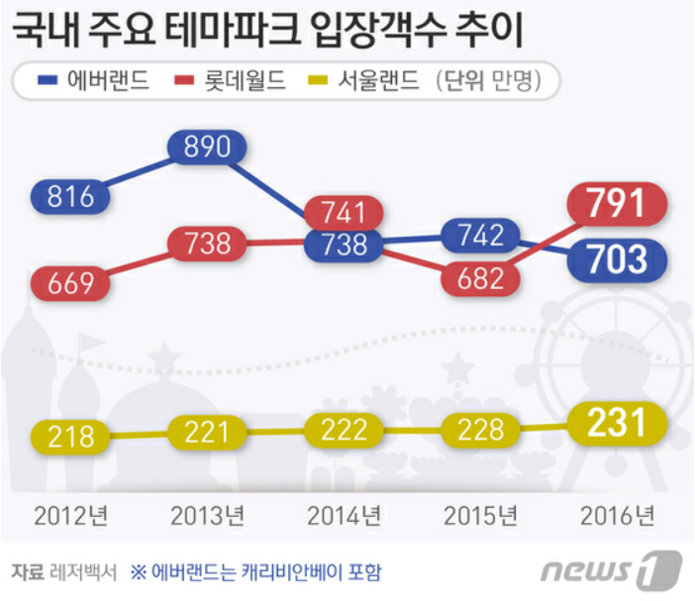
현황

Slide 4
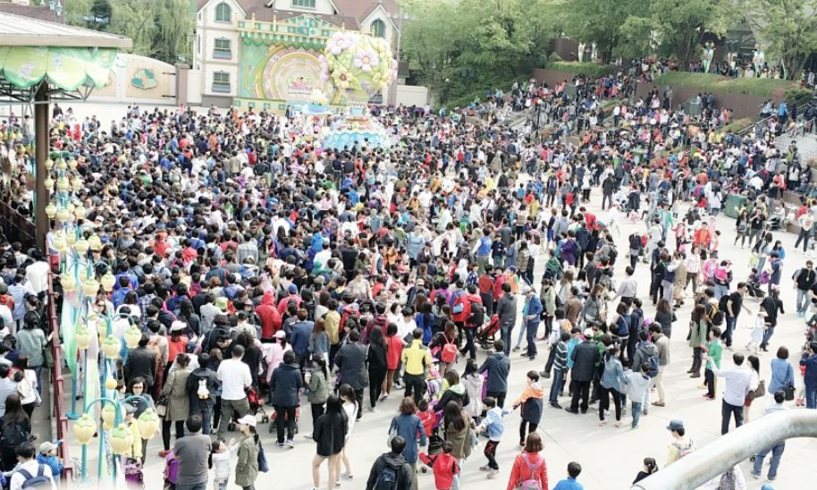
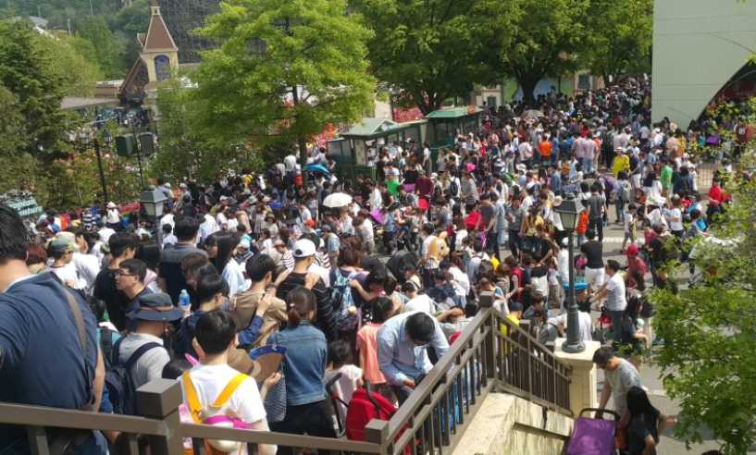
문제점

Slide 5
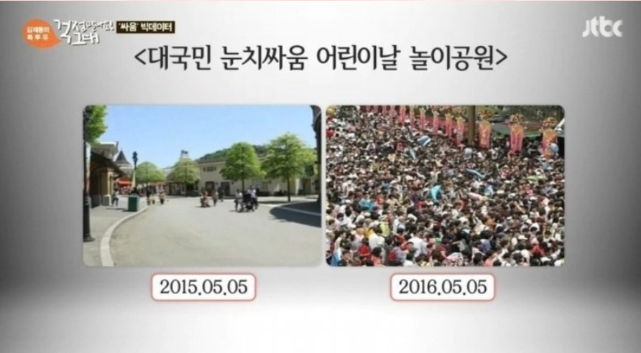
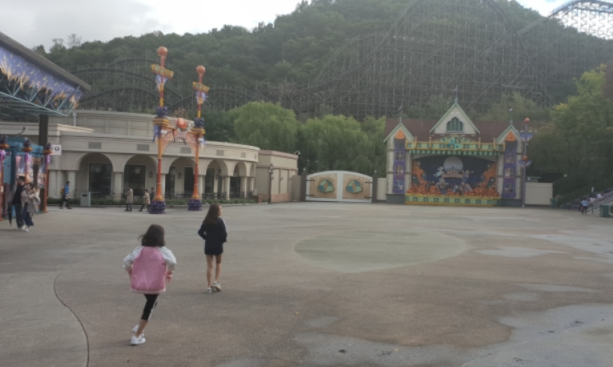
문제점

Slide 6


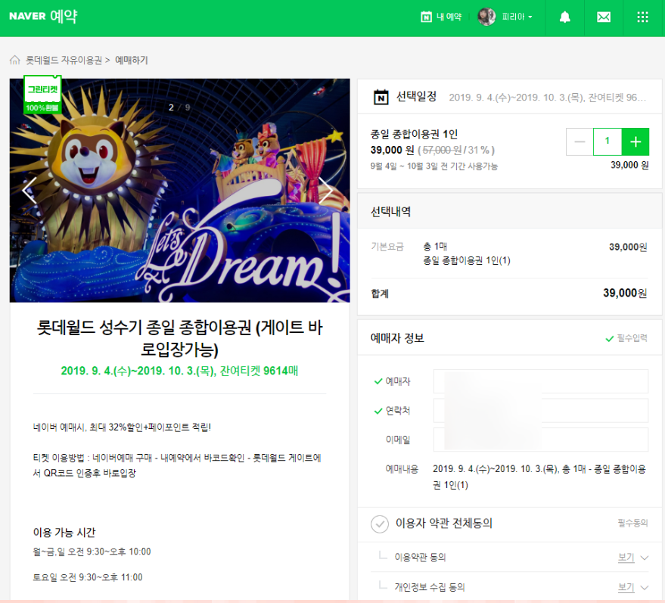
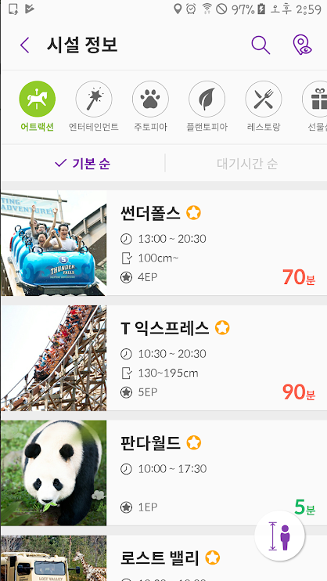
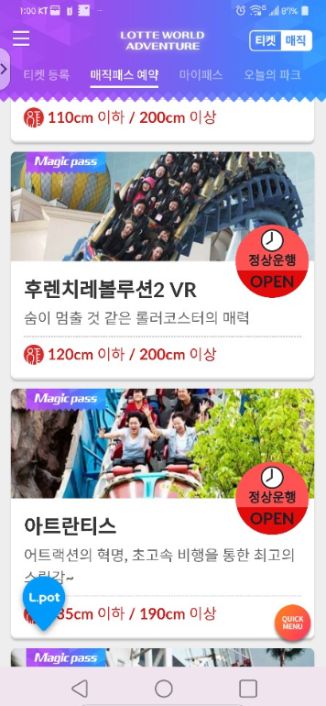
경쟁 서비스 분석

Slide 7
해결책
미래의 특정 날짜에 어느 정도의 사람이 올 지 예측!
일별 입장객 수, 날씨 데이터셋 등을 사용
머신러닝을 통해 학습

Slide 8
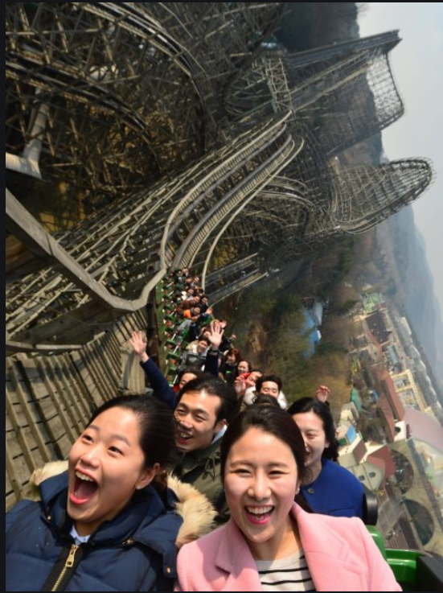
타겟 분석
소중한 여름휴가 기간에 놀이공원에서
티 익스프레스를 10번 타고 싶은 사람

Slide 9
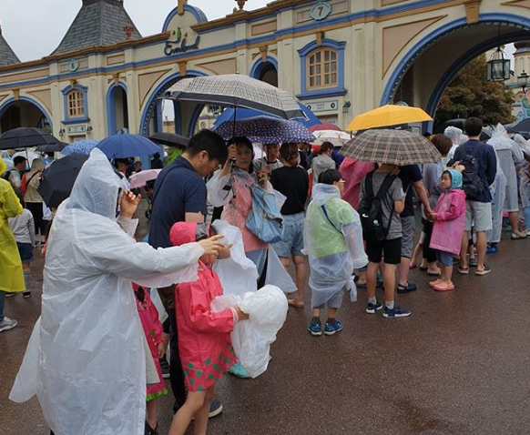
타겟 분석
눈치게임에서 승리하고 싶은 사람들

Slide 10

타겟 분석
공황장애가 있지만
놀이기구를 타고 싶은 사람

Slide 11
타겟 분석
20~30대

Slide 12




구현
서버, DB

Slide 13


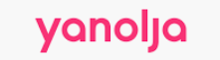
구현
희망사항

Slide 14
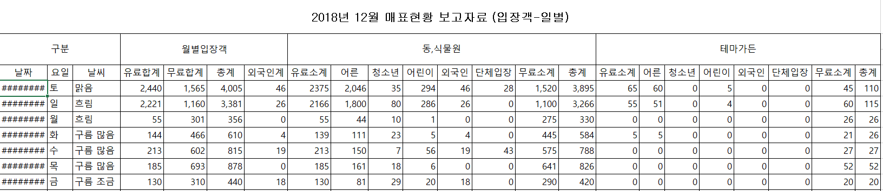

데이터셋과 모델링
2004~2019 서울 대공원 일별 입장객 데이터

Slide 15
데이터셋과 모델링
2004~2019 수원시 일별 기상관측 데이터
2009~2019 과천시 일별 대기오염 데이터
전국 관광지 월별 데이터

Slide 16
데이터셋과 모델링
분류(Classification) + 시계열 핵심 feature 추출

Slide 17
데이터셋과 모델링
날씨 지수
공휴일
여부
DNN
축제 여부
+
연속 데이터 +
One-Hot-encoding 데이터
DNN
시간에
따른
입장객수
RNN
or
LSTM
입장객 수에 따른 labels
시계열 데이터

Slide 18
Thank you

